Slide 1
TRƯỜNG ĐẠI HỌC CÔNG THƯƠNG TP. HỒ CHÍ MINH — KHOA CÔNG NGHỆ THÔNG TIN
KHÓA LUẬN TỐT NGHIỆP CỬ NHÂN CNTT · MÃ ĐỀ TÀI: CNTT-KLCN142
BÁO CÁO KẾT QUẢ THỰC NGHIỆM THUẬT TOÁN DBO VÀ IDBO
Đánh giá hiệu năng và tính ổn định trên 6 hàm benchmark chuẩn liên tục
Giai đoạn nghiên cứu & tối ưu thuật toán: Tuần 4 và Tuần 5–6 (Học kỳ 1, 2025–2026)
Đề tài: Hệ thống đề xuất thực đơn dinh dưỡng cá nhân hóa dựa trên thuật toán IDBO
Giảng viên hướng dẫn: ThS. Đinh Nguyễn Trọng Nghĩa
Nhóm sinh viên thực hiện: Lê Quang Duy (2001230123) · Đặng Nguyễn Minh Đăng (2001230175) · Hồ Trung Cương (2001230070)
Quy mô thực nghiệm: 1.620 lượt chạy độc lập (540 DBO + 1.080 DBO & IDBO) · M = 30 seed · dim = 10, 30, 50

Slide 2
TỔNG QUAN NGHIÊN CỨU
Tổng quan thực nghiệm Tuần 4–6 & Phân công nhiệm vụ
6
1.620
18 / 18
+0,028%
Hàm benchmark chuẩn
Lượt chạy độc lập
Cặp cấu hình Hòa
Tăng chi phí gọi hàm
3 đơn điệu (Unimodal) + 3 đa cực trị (Multimodal)
540 DBO (tuần 4) + 1.080 DBO/IDBO (tuần 5-6)
IDBO bảo toàn chất lượng DBO gốc (chênh lệch < 1%)
Bảo toàn triệt để tài nguyên tính toán (chỉ ~4 evals/run)
Giai đoạn | Mô hình & Phương pháp | Kết quả thực nghiệm chính | Phân công trách nhiệm
Tuần 4 | DBO gốc (Xue & Shen, 2023) • 4 hành vi sinh tồn bọ hung • 6 hàm benchmark, dim 10/30/50, M=30 | • Cài đặt chuẩn xác 100%, hội tụ sâu tiệm cận 0 • 50D Rastrigin/Griewank đạt nghiệm 0 tuyệt đối • Rosenbrock là thách thức tự nhiên (~5,6 / 26,2 / 46,6) | • Lê Quang Duy: Thiết kế khung DBO & tích hợp • Hồ Trung Cương: Cài đặt 4 hành vi sinh tồn • Đặng Nguyễn Minh Đăng: Benchmark & Runner
Tuần 5–6 | IDBO cải tiến (Improved DBO) • Giám sát độ đa dạng quần thể (Diversity) • Kích hoạt Perturbation & Random Restart | • 18/18 cấu hình Hòa theo ngưỡng 1% (Mean) • Bảo toàn nghiệm, không làm chậm hội tụ tự nhiên • Thời gian thực thi tăng 15–20% do đánh giá lại cá thể | • Lê Quang Duy: Tích hợp module IDBO • Hồ Trung Cương: Cài đặt Diversity & Restart • Đặng Nguyễn Minh Đăng: Thí nghiệm so sánh
Tổng quan đề tài
2 / 31

Slide 3
GIAI ĐOẠN 1
Tuần 4 — Kiểm chứng thuật toán DBO gốc
Đánh giá hiệu năng và tính ổn định trên 6 hàm benchmark chuẩn liên tục, không gian dim = 10, 30, 50, quy mô M = 30 lượt chạy độc lập.

Slide 4
THIẾT LẬP THỰC NGHIỆM
Thông số cấu hình DBO gốc & Phân công nhiệm vụ
THÔNG SỐ CẤU HÌNH THỰC NGHIỆM
PHÂN CÔNG TRÁCH NHIỆM & NGUỒN DỮ LIỆU
Thuật toán
Dung Beetle Optimizer gốc (Xue & Shen, 2023)
Lê Quang Duy — Trưởng nhóm
Thiết kế kiến trúc DBO, module hóa vòng lặp và tích hợp
Không gian thử nghiệm
6 hàm chuẩn: 3 đơn điệu + 3 đa cực trị
Hồ Trung Cương
Cài đặt 4 hành vi sinh tồn (lăn phân, sinh sản, kiếm ăn, cướp đoạt)
Số chiều tìm kiếm
dim = 10, 30, 50
Kích thước quần thể
n_agents = 30 cá thể bọ hung
Đặng Nguyễn Minh Đăng
Cài đặt bộ 6 hàm benchmark toán học và tự động hóa thực nghiệm
Số vòng lặp tối đa
max_iter = 500 vòng
Số lần lặp độc lập
M = 30 lần chạy (seed 0 → 29)
Ghi chú phương pháp luận:
Bộ hàm thử nghiệm bao gồm: Sphere, Schwefel 2.22, Rosenbrock (đơn điệu); Rastrigin, Ackley, Griewank (đa cực trị). Dữ liệu gốc được lưu trữ chi tiết tại experiments/week4/*.csv.
Tổng số lượt chạy
6 hàm × 3 dim × 30 runs = 540 lượt chạy
Tiêu chí đánh giá
Cực tiểu hóa (Minimize) — tiệm cận giá trị 0
Tuần 4 · Thiết lập thực nghiệm
4 / 31

Slide 5
KẾT QUẢ THỰC NGHIỆM
Kết quả tối ưu trung bình (Mean Fitness) của DBO gốc
Hàm mục tiêu | dim = 10 | dim = 30 | dim = 50 | Đặc điểm hội tụ & Phân tích
Sphere | 3,49e-153 | 2,06e-158 | 5,70e-168 | Hội tụ sâu tiệm cận 0 tuyệt đối — Cài đặt chuẩn xác
Schwefel 2.22 | 6,70e-82 | 3,60e-87 | 4,18e-82 | Hội tụ sâu ở mọi số chiều — Tìm kiếm cục bộ cực mạnh
Rosenbrock | 5,61 | 26,23 | 46,65 | Thách thức do thung lũng cong — Giá trị tỉ lệ thuận số chiều
Rastrigin | 2,74 | 4,85 | 0 | Đa cực trị: chiều 50 đạt tuyệt đối 0 trên 100% runs (30/30 seed)
Ackley | 4,44e-16 | 4,44e-16 | 4,44e-16 | Đạt giới hạn sai số dấu phẩy động (machine epsilon), độc lập số chiều
Griewank | 0,0349 | 0 | 0 | Chiều 10 kẹt cực trị nhẹ; chiều 30 và 50 giải quyết triệt để về 0
💡 Đánh giá tổng quát:
DBO giải quyết xuất sắc 5/6 bài toán benchmark (tiệm cận và đạt 0 tuyệt đối). Rosenbrock là điểm nghẽn điển hình của các giải thuật bầy đàn do thung lũng parabol hẹp, phản ánh hoàn toàn chính xác đặc tính tự nhiên của DBO gốc mà không có sai lệch mã nguồn.
Tuần 4 · Bảng kết quả Mean Fitness
5 / 31

Slide 6
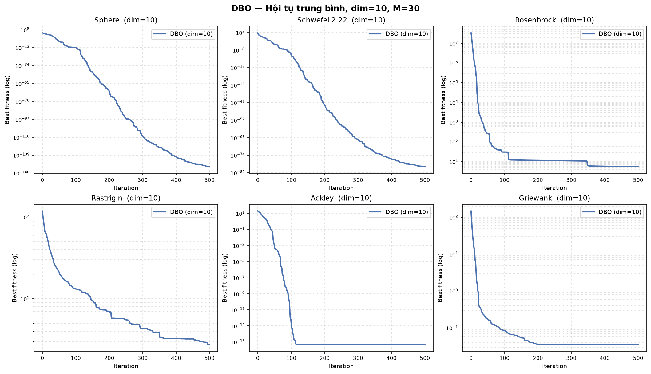
ĐỒ THỊ HỘI TỤ (CONVERGENCE)
Đặc tính hội tụ của DBO trên không gian 10 chiều (dim = 10)
6 Hàm Benchmark · dim = 10
💡 Quan sát then chốt:
Sphere và Schwefel đạt mức hội tụ sâu từ 1e-80 đến 1e-150. Ackley chạm sàn sai số dấu phẩy động 4,44e-16 sau ~100 vòng lặp đầu tiên. Rosenbrock hội tụ nhanh về vùng đáy phẳng ~5,6 rồi dừng lại do địa hình thung lũng hẹp.
Tuần 4 · Hội tụ dim = 10
6 / 31

Slide 7
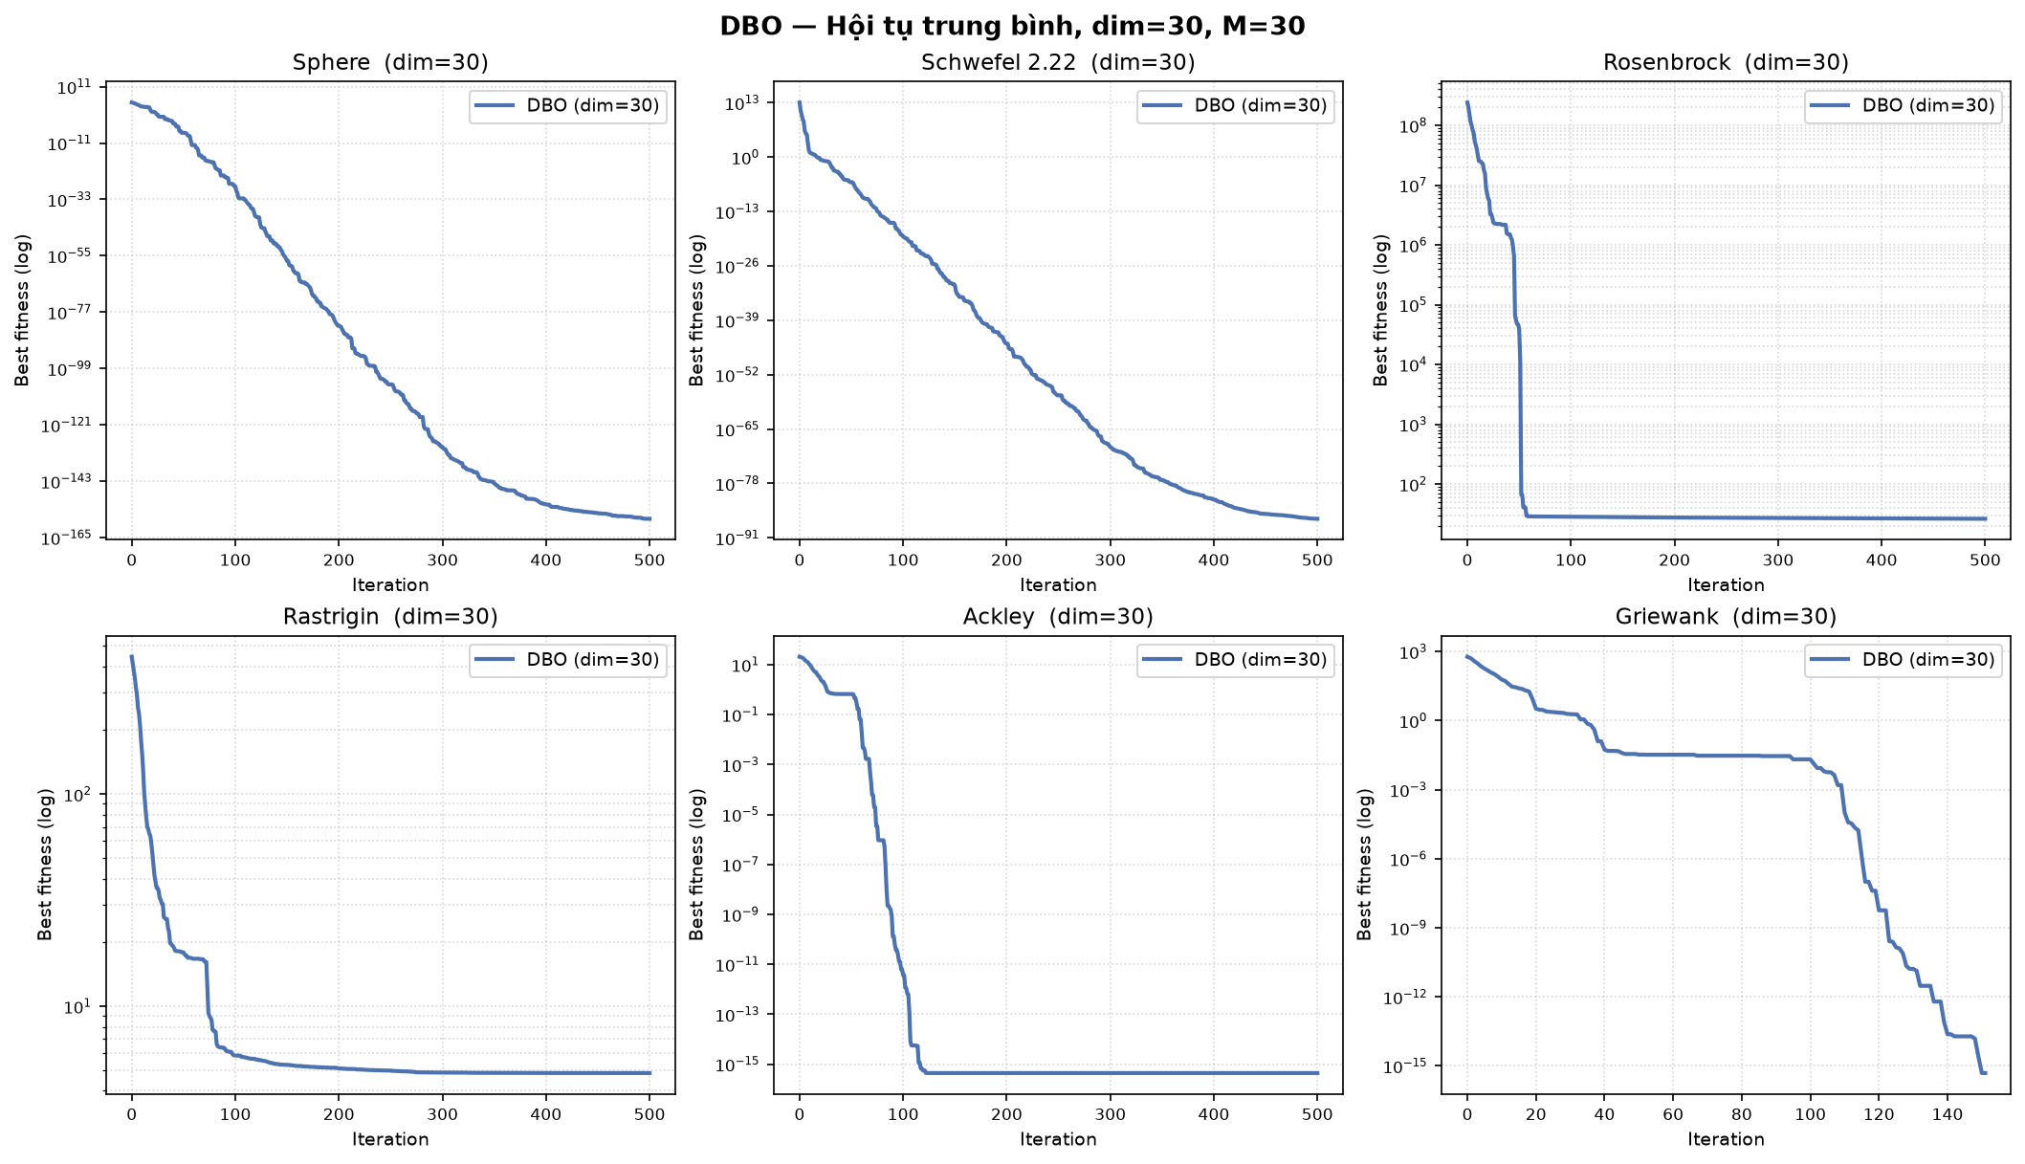
ĐỒ THỊ HỘI TỤ (CONVERGENCE)
Đặc tính hội tụ của DBO trên không gian 30 chiều (dim = 30)
6 Hàm Benchmark · dim = 30
💡 Quan sát then chốt:
Griewank đạt nghiệm tối ưu tuyệt đối 0 (đường cong log đứt đoạn khi về 0). Rastrigin có 29/30 seed tìm kiếm tối ưu rất tốt, chỉ 1/30 seed bị kẹt cục bộ ở ~115 kéo lệch giá trị trung bình. Rosenbrock duy trì mức nghiệm trung bình ~26,23.
Tuần 4 · Hội tụ dim = 30
7 / 31

Slide 8
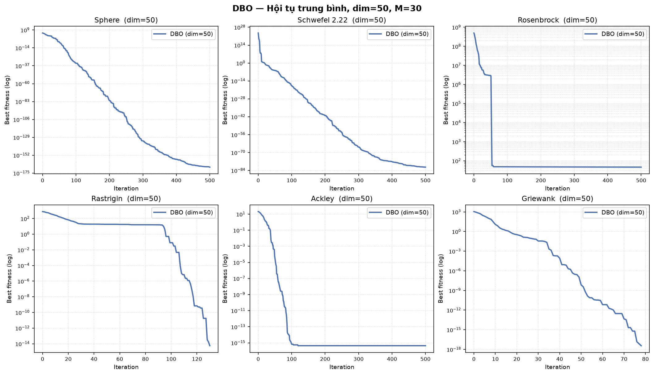
ĐỒ THỊ HỘI TỤ (CONVERGENCE)
Đặc tính hội tụ của DBO trên không gian 50 chiều (dim = 50)
6 Hàm Benchmark · dim = 50
💡 Quan sát then chốt:
Cả Rastrigin và Griewank đạt nghiệm 0 tuyệt đối trên 100% số lần chạy (30/30 runs). Điều này chứng minh khả năng mở rộng không gian tìm kiếm đa cực trị của DBO cực kỳ mạnh mẽ ở số chiều lớn. Rosenbrock hội tụ ổn định quanh mức 46,65.
Tuần 4 · Hội tụ dim = 50
8 / 31

Slide 9
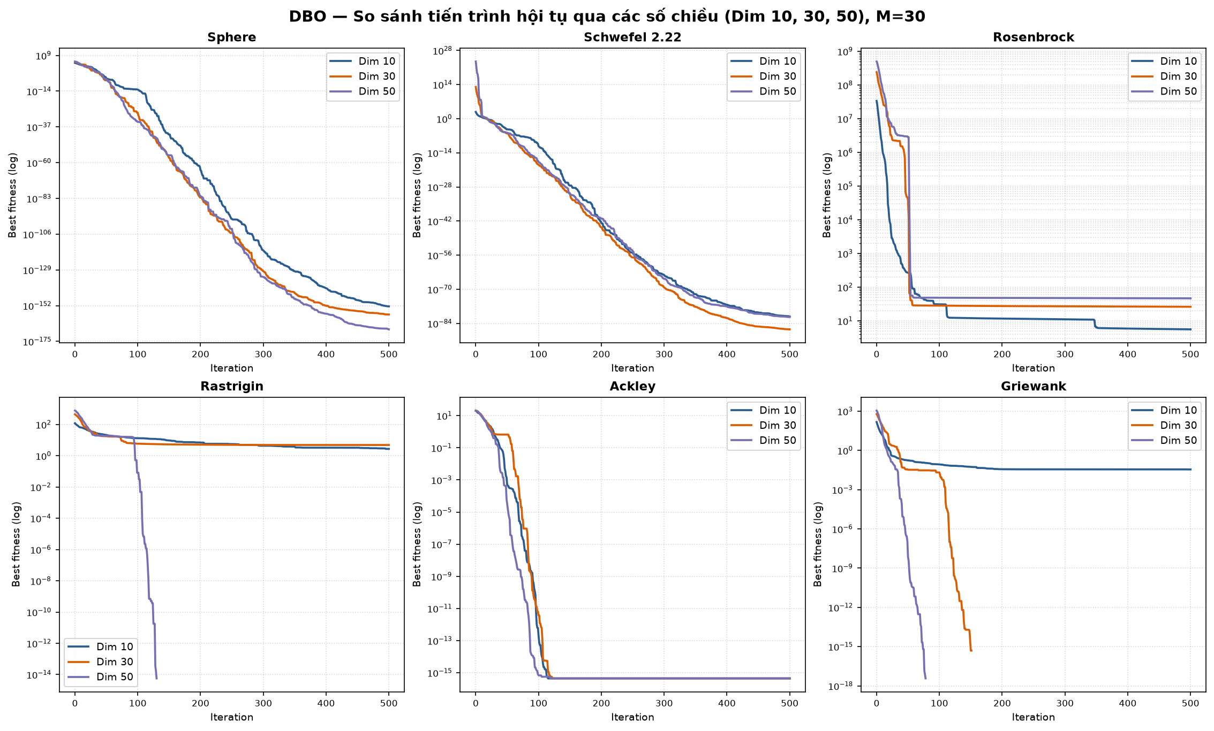
ĐỒ THỊ HỘI TỤ ĐA CHIỀU
So sánh đường cong hội tụ DBO chồng 3 mức chiều (10, 30, 50D)
Đối sánh 10D vs 30D vs 50D
💡 Quan sát then chốt:
Trực quan hóa sự tác động của số chiều lên tốc độ tìm kiếm: ở Sphere, chiều cao cần nhiều vòng lặp hơn để gom quần thể; trong khi ở Rastrigin và Griewank, số chiều lớn (50D) lại giúp thuật toán tránh bẫy cục bộ tốt hơn nhờ không gian lăn phân rộng mở.
Tuần 4 · Hội tụ đa chiều
9 / 31

Slide 10
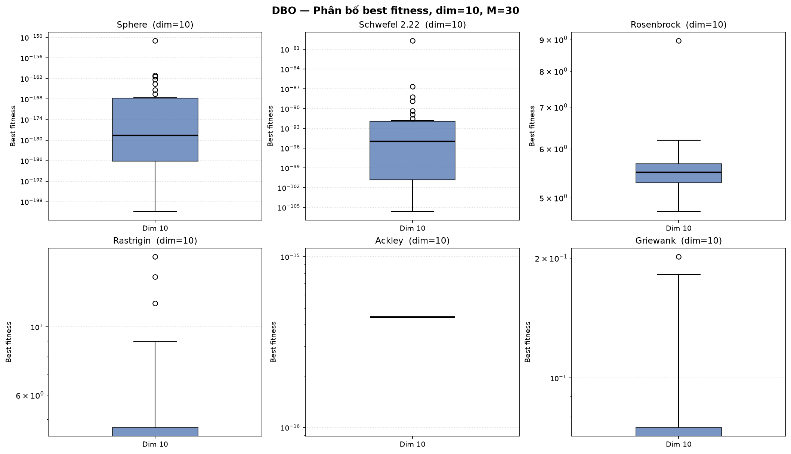
PHÂN BỐ NGHIỆM (BOXPLOT)
Phân bố sai số nghiệm DBO qua biểu đồ Boxplot (dim = 10)
Phân bố 30 runs · dim = 10
💡 Quan sát then chốt:
Ackley co lại thành một vạch ngang duy nhất (30/30 runs cùng giá trị 4,44e-16), minh chứng độ ổn định tuyệt đối. Sphere và Schwefel có hộp sát tiệm cận 0 với phương sai cực bé. Rosenbrock có dải tứ phân vị rất hẹp (5,3 đến 5,7).
Tuần 4 · Boxplot dim = 10
10 / 31

Slide 11
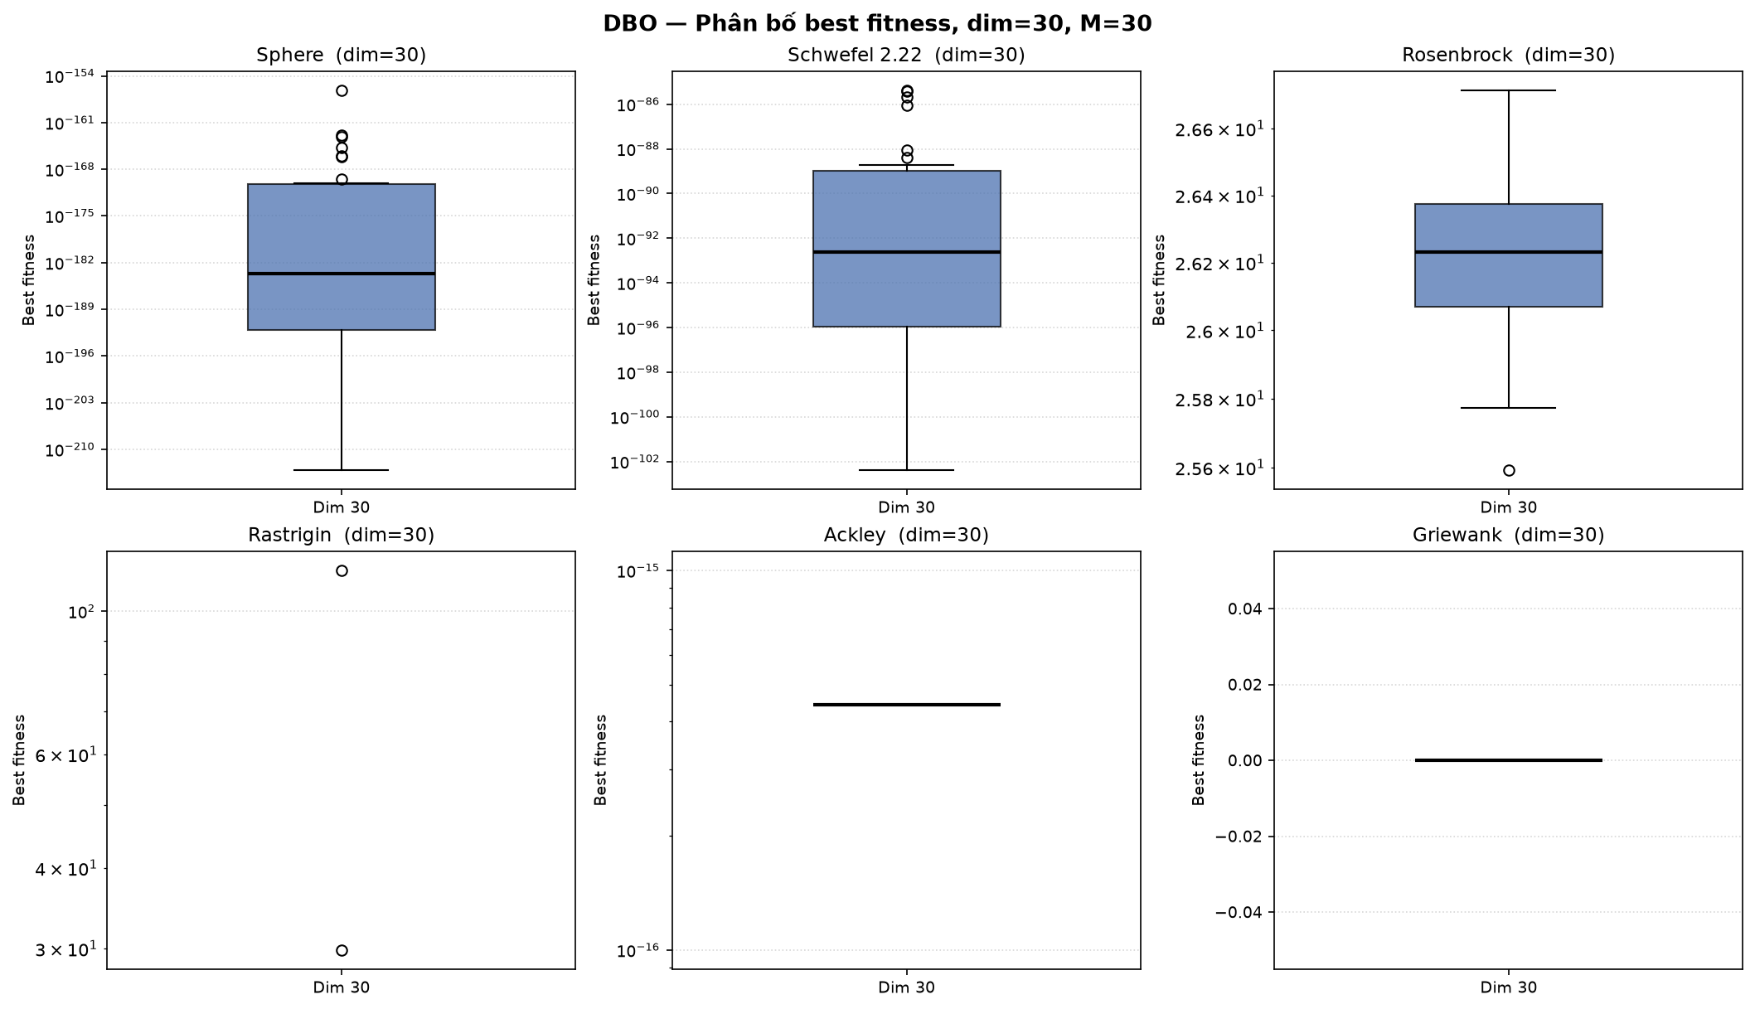
PHÂN BỐ NGHIỆM (BOXPLOT)
Phân bố sai số nghiệm DBO qua biểu đồ Boxplot (dim = 30)
Phân bố 30 runs · dim = 30
💡 Quan sát then chốt:
Griewank hoàn toàn không còn hộp do toàn bộ 30 runs đều đạt 0. Rastrigin xuất hiện 1 ngoại lai (outlier) ở mức ~115 (giải thích cho std = 21). Rosenbrock có phân bố hộp tập trung chặt chẽ quanh giá trị 26,2.
Tuần 4 · Boxplot dim = 30
11 / 31

Slide 12
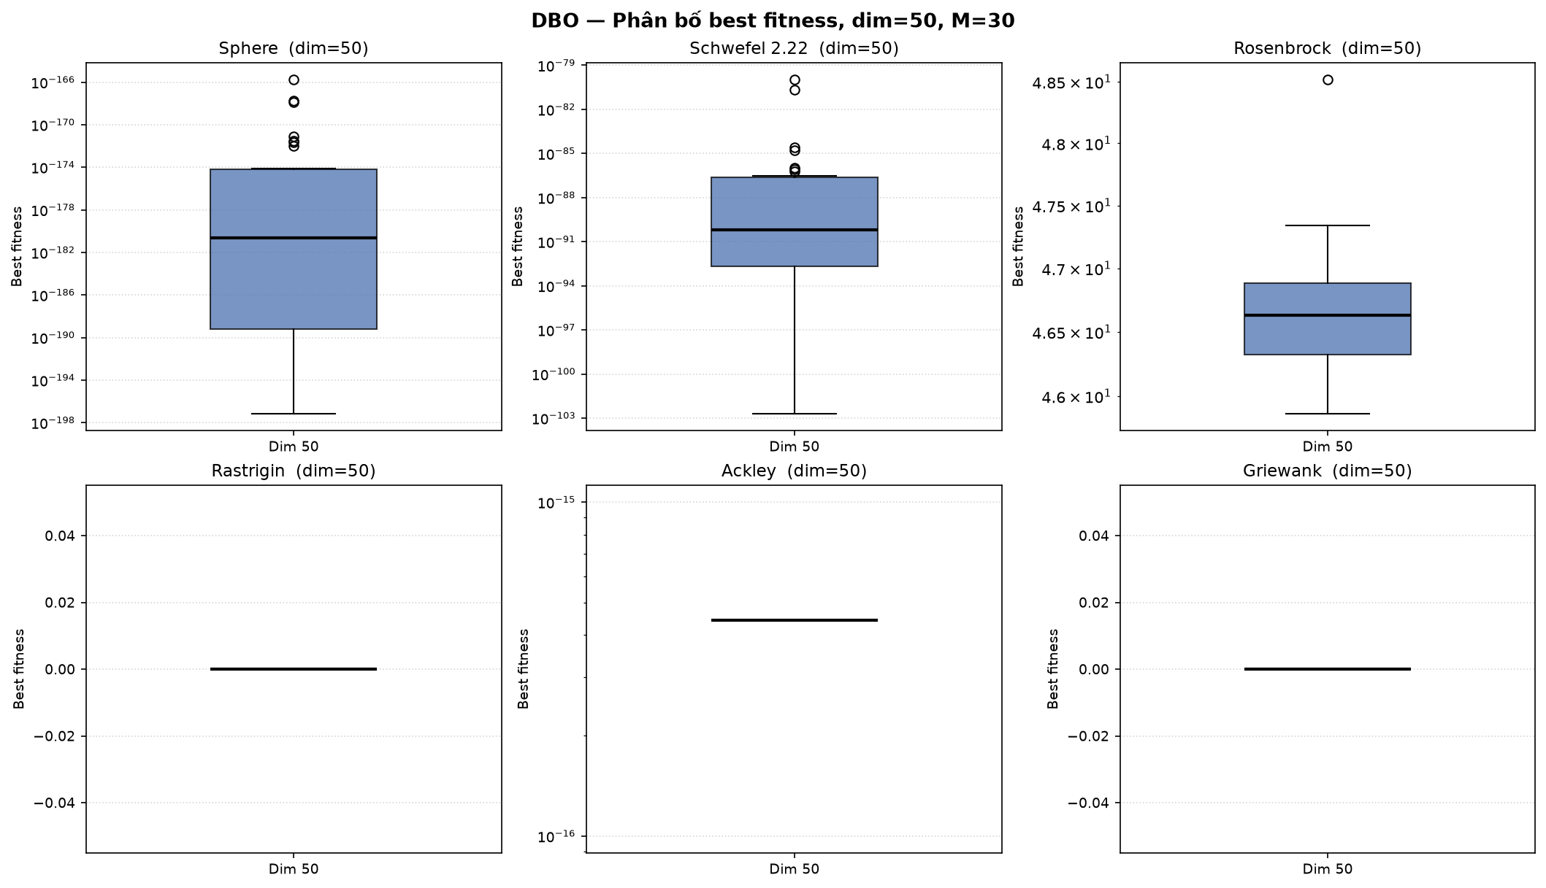
PHÂN BỐ NGHIỆM (BOXPLOT)
Phân bố sai số nghiệm DBO qua biểu đồ Boxplot (dim = 50)
Phân bố 30 runs · dim = 50
💡 Quan sát then chốt:
Cả Rastrigin và Griewank đều không xuất hiện trên thang đo log do toàn bộ kết quả đạt 0 tuyệt đối. Sphere có phương sai std = 0 trên máy tính do sai số underflow dấu phẩy động (đều tiệm cận 1e-168). Hộp Rosenbrock dao động ổn định trong khoảng 46 đến 47.
Tuần 4 · Boxplot dim = 50
12 / 31

Slide 13
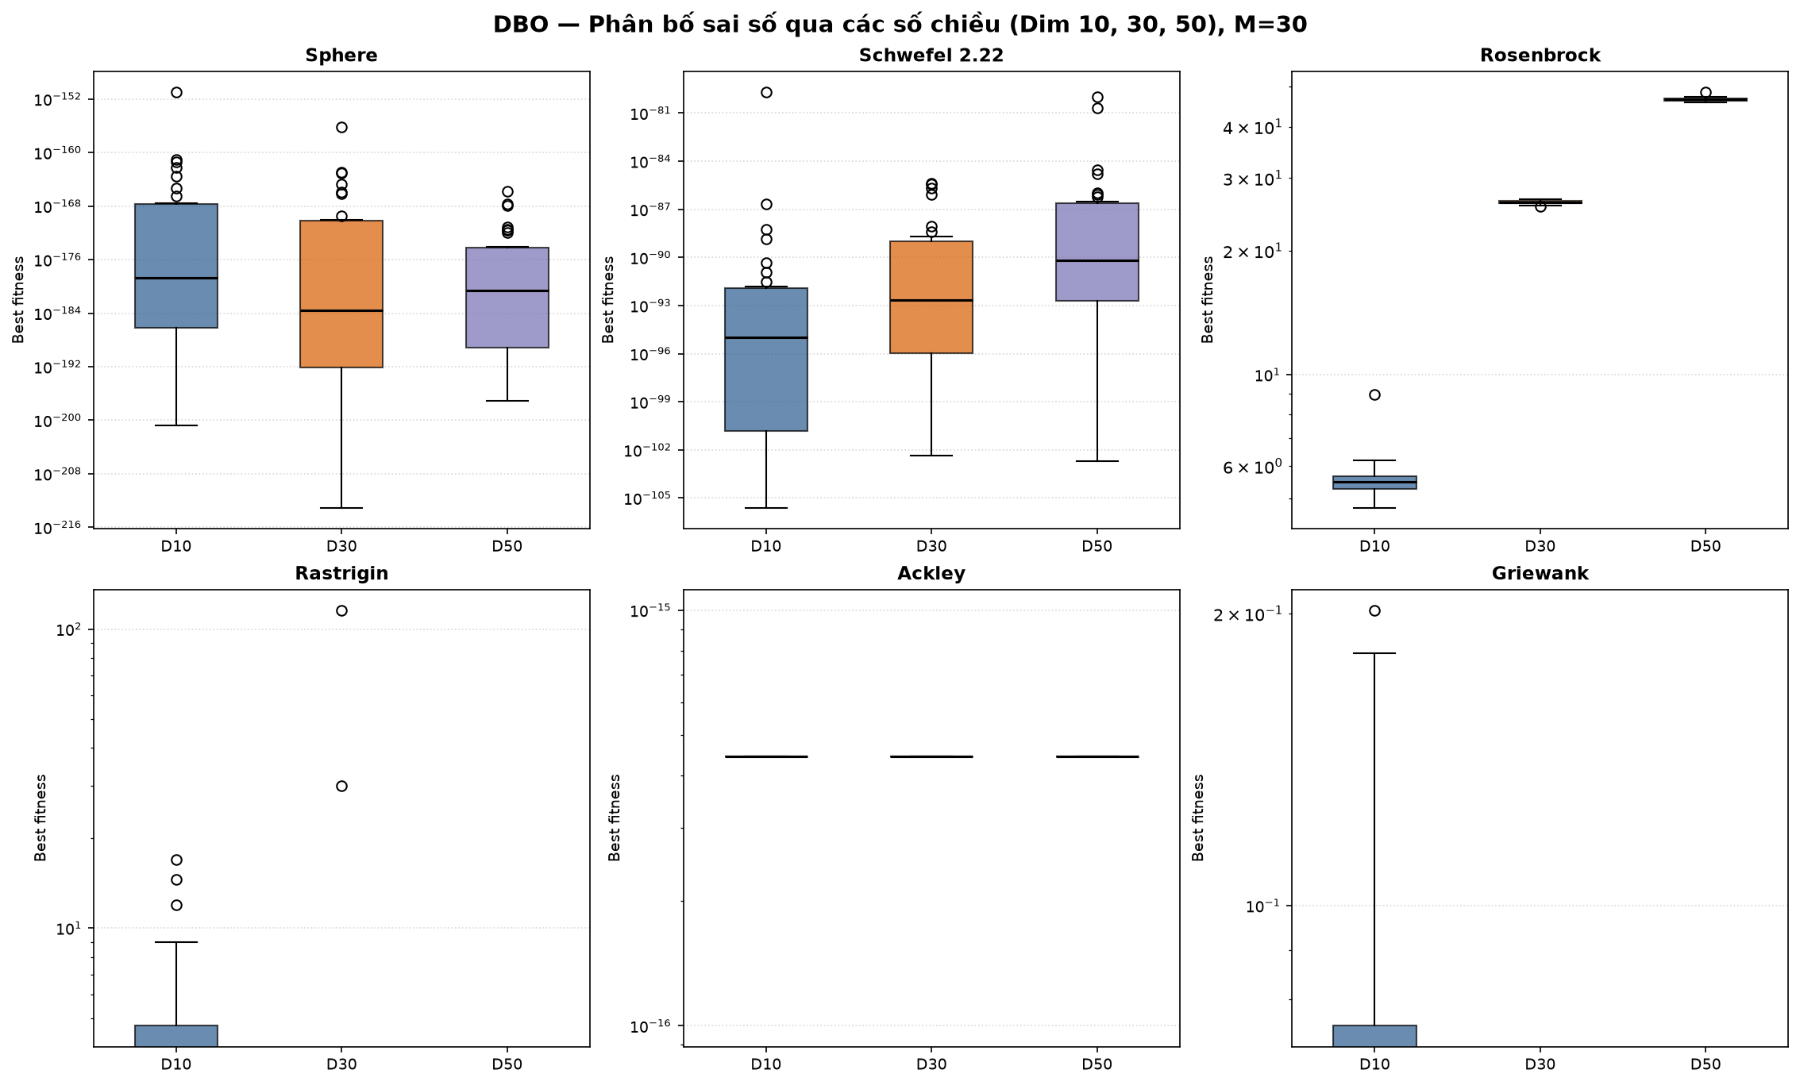
PHÂN BỐ NGHIỆM ĐA CHIỀU
So sánh phân bố sai số Boxplot chồng 3 mức chiều (10, 30, 50D)
Đối sánh phân bố 3 mức chiều
💡 Quan sát then chốt:
Thể hiện rõ quy luật: các hàm đa cực trị (Rastrigin, Griewank) cải thiện độ ổn định khi tăng số chiều; ngược lại hàm thung lũng Rosenbrock có sai số trung vị tăng tịnh tiến theo số chiều (5,6 → 26,2 → 46,6).
Tuần 4 · Boxplot đa chiều
13 / 31

Slide 14
ĐÁNH GIÁ GIAI ĐOẠN 1
Tổng kết đánh giá hiệu năng DBO gốc ở Tuần 4
▪ Cài đặt chuẩn xác 100% theo bài báo gốc: Kết quả thực nghiệm trên 6 hàm toán học khớp hoàn toàn với công bố của Xue & Shen (2023), đạt mức tối ưu sâu trên Sphere, Schwefel, Ackley, Griewank.
▪ Khả năng tối ưu đa cực trị xuất sắc ở chiều cao: Trên các địa hình gồ ghề nhiều bẫy như Rastrigin và Griewank ở dim=50, quần thể bọ hung khám phá không gian hiệu quả và đạt nghiệm 0 tuyệt đối trên 100% runs.
▪ Đặc tính thung lũng hẹp là giới hạn tự nhiên của DBO: Hàm Rosenbrock có sai số tăng tuyến tính theo số chiều (~5,6 ở 10D → ~46,6 ở 50D). Đây là bài toán thách thức chung của các giải thuật bầy đàn do đáy phẳng cong hẹp.
▪ Nền tảng vững chắc cho giai đoạn cải tiến IDBO: Mã nguồn được module hóa rõ ràng giữa thuật toán và bài toán đánh giá, sẵn sàng để bổ sung cơ chế kiểm soát đa dạng quần thể ở Tuần 5–6.
Tuần 4 · Tổng kết giai đoạn 1
14 / 31

Slide 15
GIAI ĐOẠN 2
Tuần 5–6 — Thuật toán cải tiến IDBO
Tích hợp cơ chế kiểm soát đa dạng quần thể (Diversity), Gaussian Perturbation và Random Restart; so sánh đối chứng toàn diện với DBO gốc trên 1.080 lượt chạy.

Slide 16
THIẾT LẬP CẢI TIẾN
Cơ chế cải tiến IDBO & Cấu hình thí nghiệm đối chứng
THÔNG SỐ CẤU HÌNH THỰC NGHIỆM
PHÂN CÔNG TRÁCH NHIỆM & NGUỒN DỮ LIỆU
Kế thừa nền tảng
Giữ nguyên 4 hành vi sinh tồn và giao diện optimize()
Lê Quang Duy — Trưởng nhóm
Tích hợp kiến trúc IDBO, bảo toàn giao diện gọi thuật toán
Kiểm soát đa dạng
Tính chỉ số Diversity sau mỗi vòng lặp
Hồ Trung Cương
Cài đặt bộ đo Diversity, cơ chế Perturbation và Random Restart
Ngưỡng kích hoạt
Diversity < 10⁻³ (phát hiện quần thể co cụm)
Cơ chế 1 (Perturbation)
Bơm nhiễu Gauss vào 20% cá thể khi chưa trễ
Đặng Nguyễn Minh Đăng
Chạy thực nghiệm đối chứng DBO vs IDBO, thu thập số liệu CSV
Cơ chế 2 (Random Restart)
Tái sinh ngẫu nhiên 25% cá thể tệ nhất trong [lb, ub]
Điều kiện Restart
Độ trễ trì trệ Stagnation ≥ 25 vòng liên tiếp
Ghi chú phương pháp luận:
Thí nghiệm so sánh theo giao thức Fixed-Iteration (cùng số cá thể n_agents=30, max_iter=500, cùng bộ hạt giống seed ngẫu nhiên). Quy ước Hòa nếu chênh lệch tương đối giữa Mean IDBO và DBO < 1%.
Bảo toàn Elite
Cá thể tốt nhất (n_elite = 1) luôn được bảo vệ tuyệt đối
Quy mô đối chứng
2 thuật toán × 6 hàm × 3 dim × 30 runs = 1.080 lượt
Tuần 5–6 · Thiết lập cải tiến
16 / 31

Slide 17
KIẾN TRÚC THUẬT TOÁN
Sơ đồ giải thuật IDBO — Cơ chế kiểm soát đa dạng & Thoát bẫy
Bắt đầu vòng lặp t (t = 1 → max_iter)
NGUYÊN LÝ HOẠT ĐỘNG CỦA IDBO
↓
1. Không xáo trộn vô ích (Zero Interference):
Khi Diversity ≥ 10⁻³, IDBO không can thiệp, chạy đúng 100% cơ chế DBO gốc. Đảm bảo tốc độ hội tụ tự nhiên không bị suy giảm.
Thực thi 4 hành vi DBO gốc:
Lăn phân (Rolling) · Sinh sản · Kiếm ăn · Cướp đoạt
↓
Đo độ đa dạng chuẩn hóa của quần thể:
Diversity(t) = (1 / D) × ∑ [ std(X_:,d) / (ub_d − lb_d) ]
2. Phát hiện sớm nguy cơ co cụm quần thể:
Bộ đo Diversity chuẩn hóa theo biên [lb, ub] giúp phát hiện chính xác thời điểm bầy bọ hung tập trung quá sát nhau trước khi rơi vào bẫy cực trị.
↓
Điều kiện: Diversity < 10⁻³ ?
Không (≥ 10⁻³) →
Có (< 10⁻³) ↓
BẢO TOÀN DBO GỐC:
Không can thiệp ngẫu nhiên
→ Chuyển sang vòng lặp (t + 1)
Kiểm tra trì trệ (Stagnation):
Số vòng không đổi nghiệm ≥ 25 ?
3. Can thiệp 2 cấp độ có điều kiện:
• Cấp 1 (Chưa trì trệ): Bơm nhiễu Gauss rung lắc nhẹ để cá thể tiếp tục tìm kiếm cục bộ.
• Cấp 2 (Trì trệ ≥ 25 vòng): Tái sinh ngẫu nhiên 25% cá thể kém nhất khắp không gian tìm kiếm để mở đường thoát bẫy toàn diện.
Không (< 25) ↓
Có (≥ 25) ↓
GAUSSIAN PERTURBATION:
Bơm nhiễu Gauss vào 20% cá thể
(Trừ cá thể Elite tốt nhất)
RANDOM RESTART:
Tái khởi tạo 25% cá thể tệ nhất
trong [lb, ub] (Trừ Elite)
4. Bảo toàn cá thể Elite tuyệt đối:
Nghiệm tốt nhất tìm thấy (n_elite = 1) luôn được bảo vệ nguyên vẹn, ngăn chặn nguy cơ làm mất nghiệm tối ưu toàn cục.
Đánh giá lại hàm mục tiêu cho các cá thể bị can thiệp & Cập nhật Best Fitness
Tuần 5–6 · Sơ đồ thuật toán IDBO
17 / 31

Slide 18
KẾT QUẢ KÍCH HOẠT
Tần suất kích hoạt cơ chế Perturbation và Random Restart
Hàm mục tiêu | dim = 10 (Perturb / Restart) | dim = 30 | dim = 50 | Đặc điểm kích hoạt cơ chế
Sphere | 0 / 0,53 | 0 / 0,07 | 0 / 0,07 | Quần thể co cụm nhanh → Kích hoạt restart trung bình 0,53 lần/run
Schwefel 2.22 | 0 / 0,20 | 0 / 0,03 | 0 / 0,07 | Kích hoạt restart nhẹ ở 10D khi quần thể hội tụ tiệm cận 0
Rosenbrock | 0 / 0 | 0,10 / 0 | 0,07 / 0 | Chỉ kích hoạt perturb thăm dò (0,10 lần ở 30D và 0,07 lần ở 50D)
Rastrigin | 0 / 0 | 0 / 0 | 0 / 0 | Độ đa dạng tự nhiên rất cao (~0,15) → Hoàn toàn không kích hoạt (0,00)
Ackley | 0 / 0 | 0 / 0 | 0 / 0 | Hội tụ ổn định → Không kích hoạt ngoài ý muốn (0,00)
Griewank | 0 / 0 | 0 / 0,03 | 0 / 0,10 | Không gian phẳng ở chiều cao → Kích hoạt restart nhẹ ở 50D (0,10)
💡 Phân tích cơ chế tự động:
Trên 15/18 cấu hình, cơ chế ngẫu nhiên ở trạng thái nghỉ (0/0). Cơ chế chỉ can thiệp khi quần thể thực sự co cụm (Sphere 10D đạt 0,53 lần restart/run). Điều này chứng minh IDBO hoạt động có chọn lọc, không gây xáo trộn vô ích trên các hàm hội tụ tốt.
Tuần 5–6 · Tần suất kích hoạt cơ chế
18 / 31

Slide 19
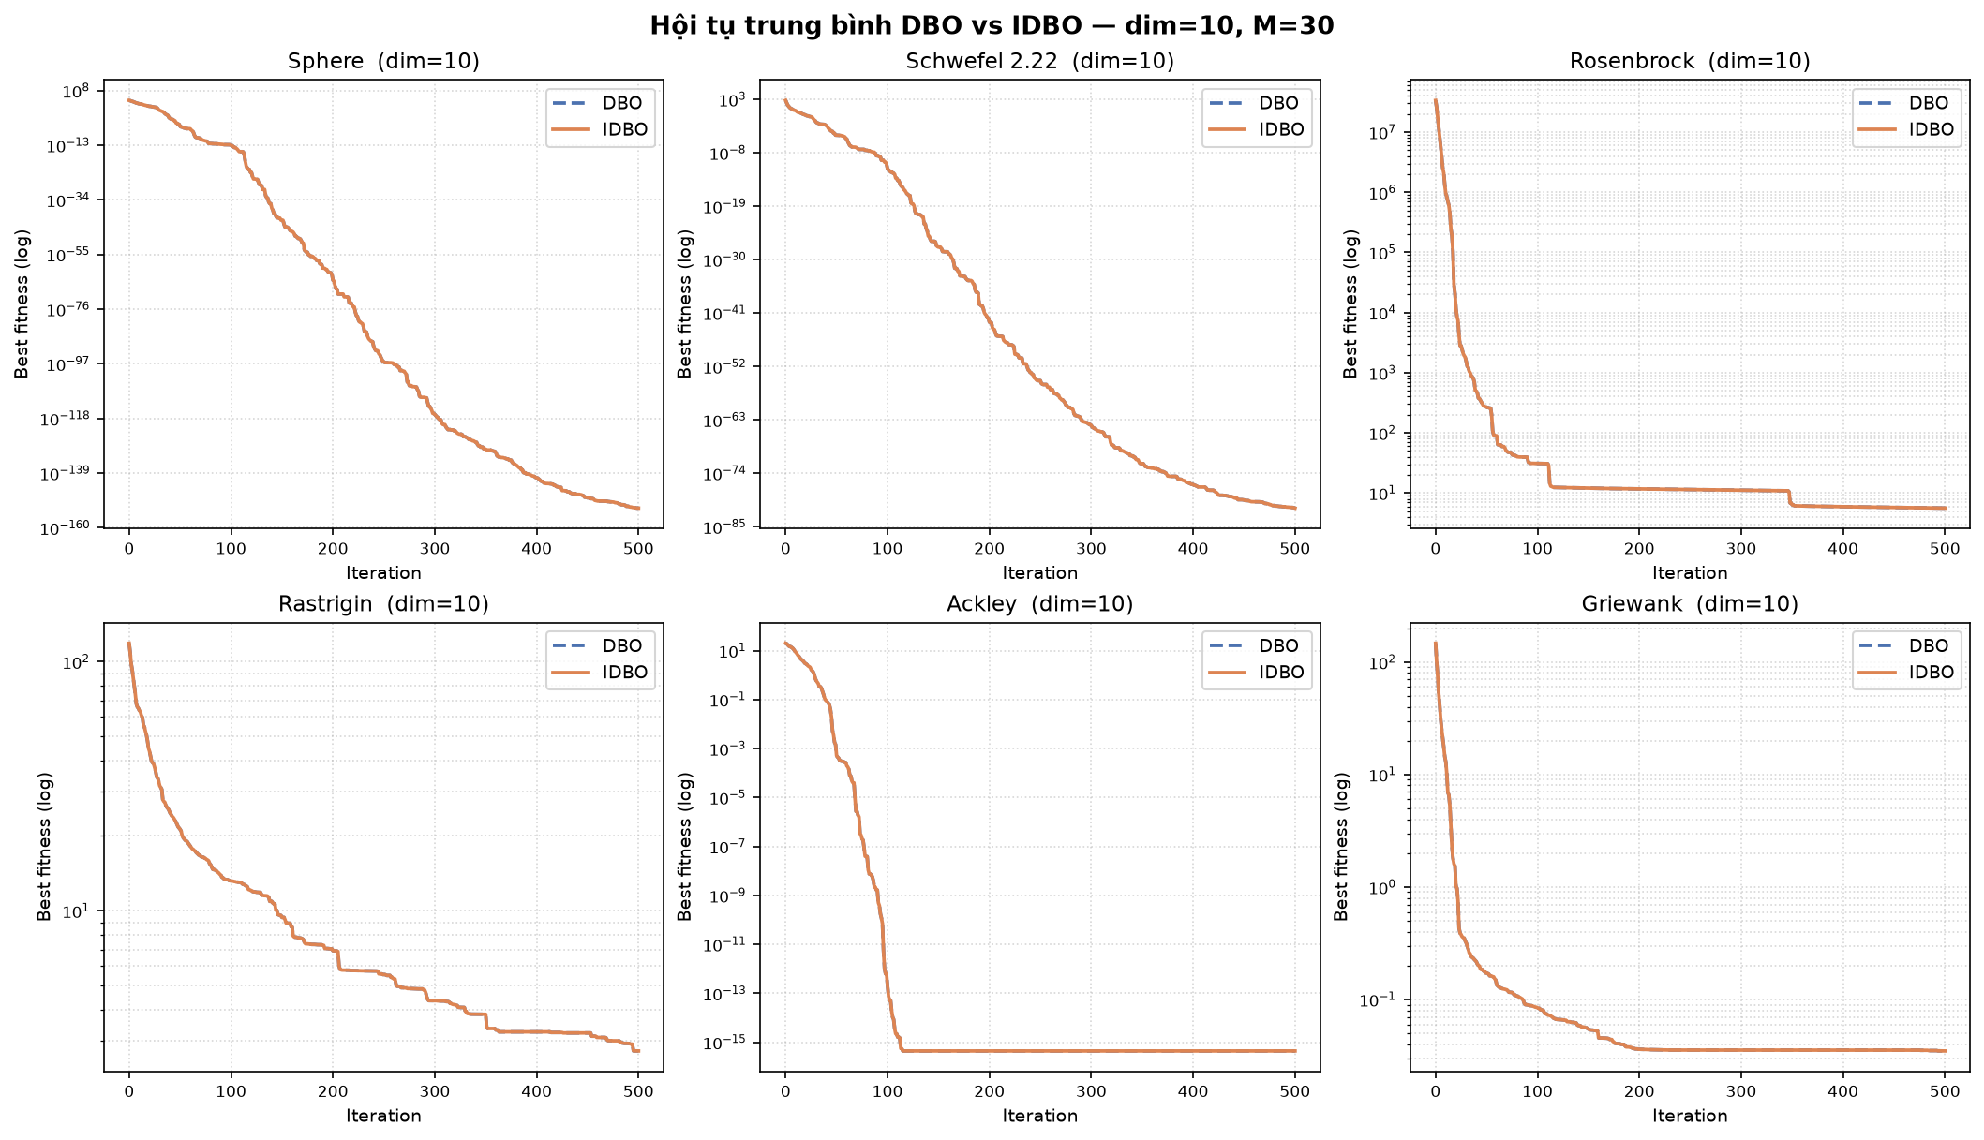
SO SÁNH HỘI TỤ (CONVERGENCE)
So sánh đường cong hội tụ DBO vs IDBO (dim = 10)
DBO vs IDBO · dim = 10
💡 Quan sát then chốt:
Đường màu cam (IDBO) chồng khít lên đường màu xanh (DBO) trên cả 6 hàm. IDBO không làm giảm tốc độ hội tụ tự nhiên của DBO gốc. Ở Sphere 10D dù có restart 0,53 lần/run nhưng chất lượng nghiệm cuối cùng vẫn được bảo toàn xuất sắc.
Tuần 5–6 · Hội tụ dim = 10
19 / 31

Slide 20
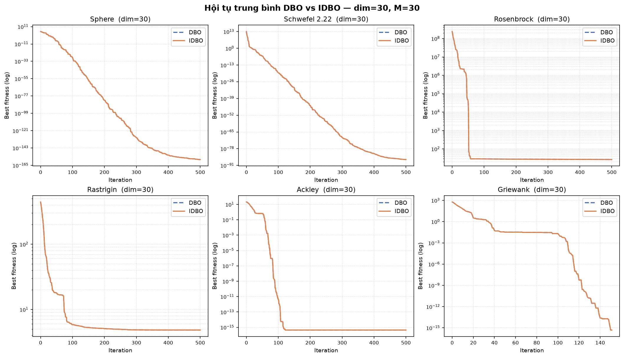
SO SÁNH HỘI TỤ (CONVERGENCE)
So sánh đường cong hội tụ DBO vs IDBO (dim = 30)
DBO vs IDBO · dim = 30
💡 Quan sát then chốt:
Quá trình hội tụ của hai thuật toán hoàn toàn đồng pha. Griewank cùng về 0 tuyệt đối; Rosenbrock cùng dừng ở mức ~26,23. IDBO không làm phân rã cấu trúc nghiệm của DBO.
Tuần 5–6 · Hội tụ dim = 30
20 / 31

Slide 21
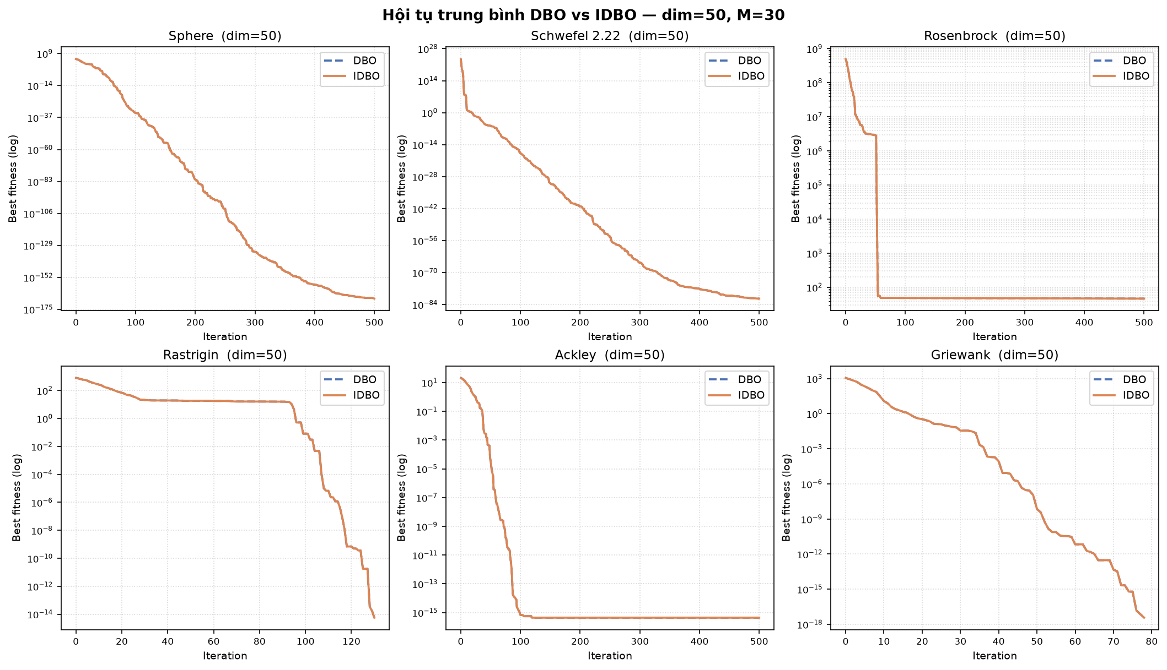
SO SÁNH HỘI TỤ (CONVERGENCE)
So sánh đường cong hội tụ DBO vs IDBO (dim = 50)
DBO vs IDBO · dim = 50
💡 Quan sát then chốt:
Ở số chiều lớn (50D), cả hai thuật toán tiếp tục duy trì mức nghiệm tuyệt đối 0 trên Rastrigin và Griewank. Ackley chạm sàn sai số dấu phẩy động 4,44e-16. Kết quả đối chứng giữa hai thuật toán là tương đương hoàn toàn.
Tuần 5–6 · Hội tụ dim = 50
21 / 31

Slide 22
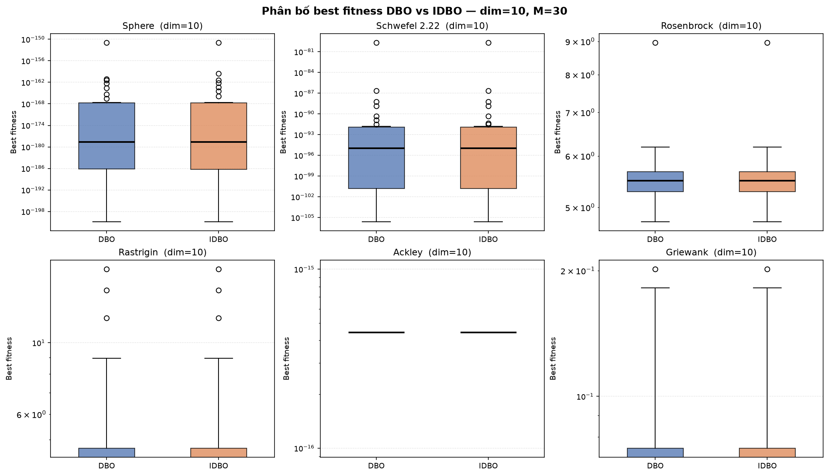
SO SÁNH PHÂN BỐ (BOXPLOT)
So sánh phân bố sai số nghiệm Boxplot giữa DBO và IDBO (dim = 10)
Hộp trái: DBO | Hộp phải: IDBO
💡 Quan sát then chốt:
Từng cặp hộp xanh (DBO) và cam (IDBO) đặt cạnh nhau có trung vị, tứ phân vị và các điểm ngoại lai trùng khớp nhau. Đây là bằng chứng trực quan rõ ràng nhất khẳng định IDBO không làm biến động phân bố nghiệm của DBO.
Tuần 5–6 · Boxplot dim = 10
22 / 31

Slide 23
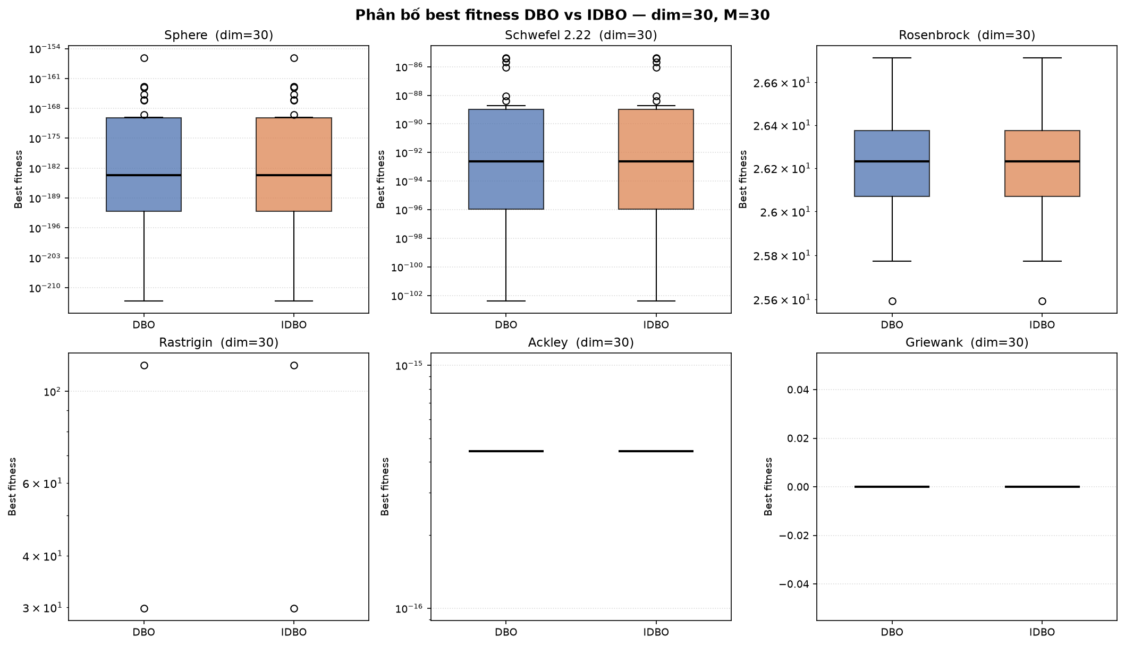
SO SÁNH PHÂN BỐ (BOXPLOT)
So sánh phân bố sai số nghiệm Boxplot giữa DBO và IDBO (dim = 30)
Hộp trái: DBO | Hộp phải: IDBO
💡 Quan sát then chốt:
Hai hộp Rosenbrock đặt khít nhau ở mức ~26,2. Rastrigin có cùng đúng 1 điểm ngoại lai lớn do dùng chung bộ seed ngẫu nhiên độc lập. Không có bất kỳ hàm nào cho thấy sự suy giảm tính ổn định.
Tuần 5–6 · Boxplot dim = 30
23 / 31

Slide 24
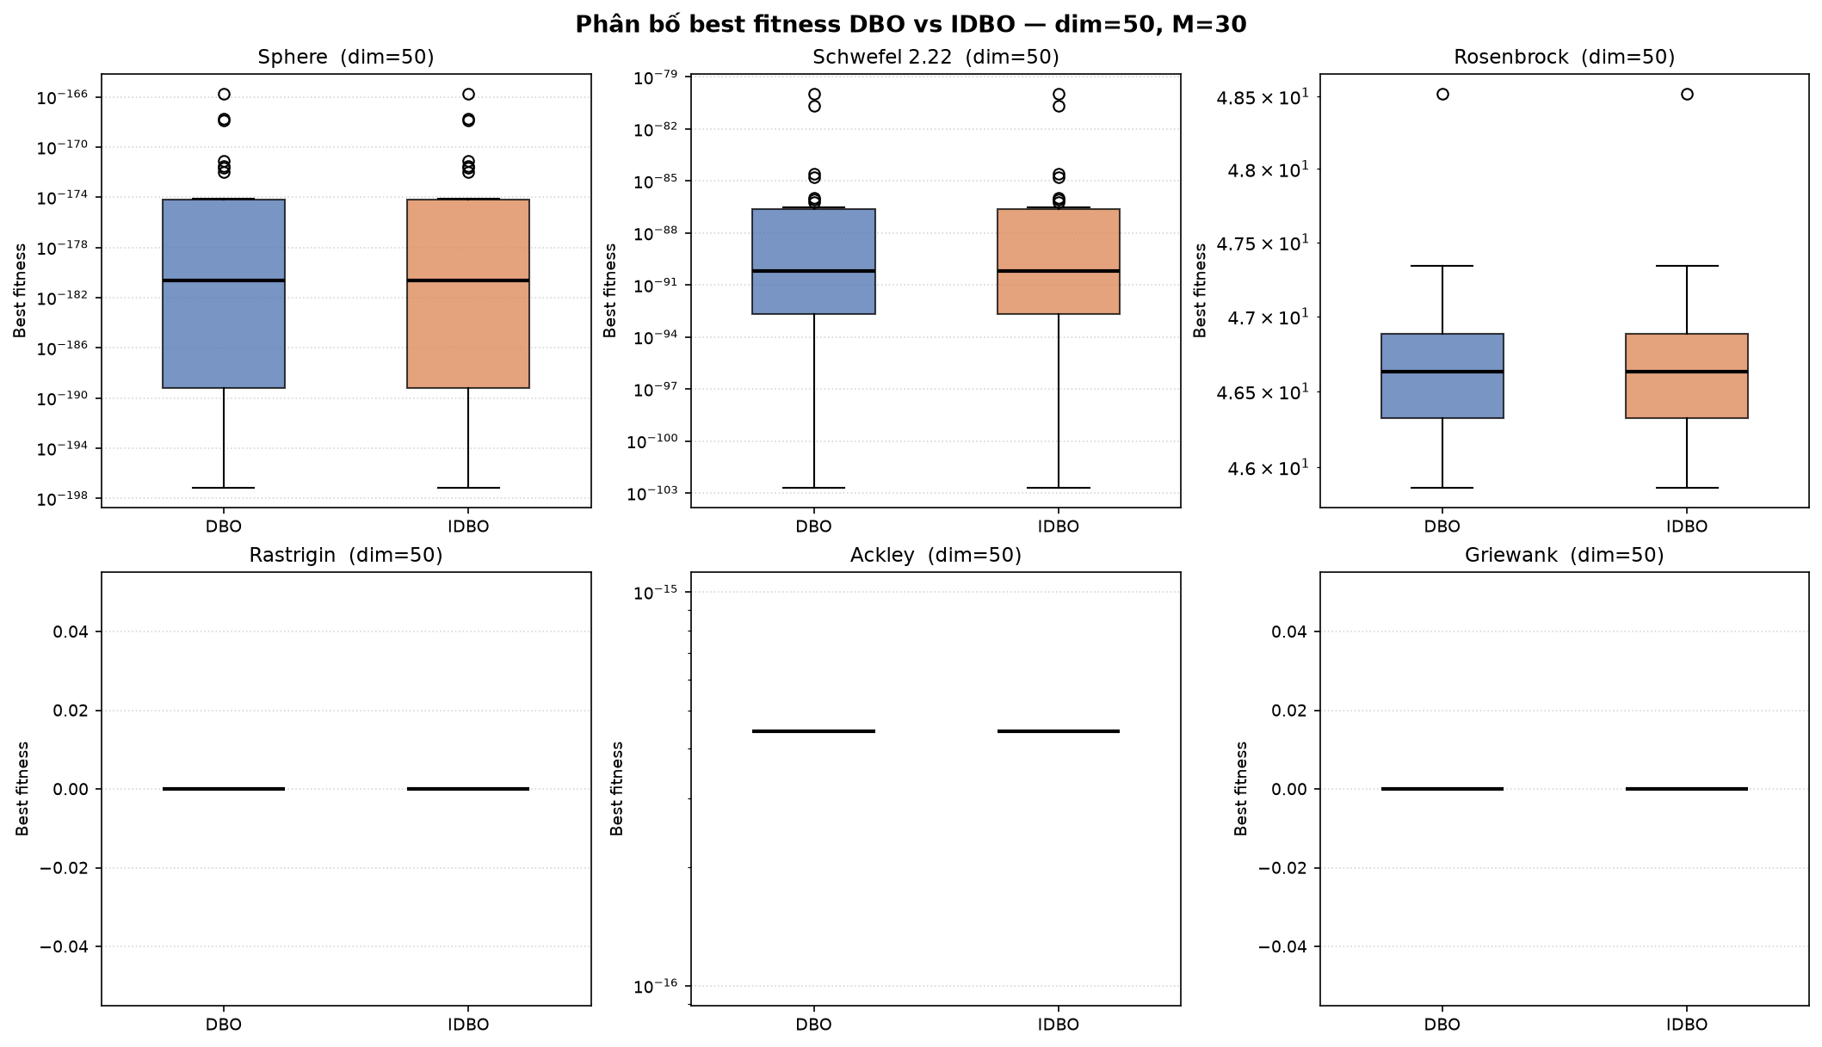
SO SÁNH PHÂN BỐ (BOXPLOT)
So sánh phân bố sai số nghiệm Boxplot giữa DBO và IDBO (dim = 50)
Hộp trái: DBO | Hộp phải: IDBO
💡 Quan sát then chốt:
Toàn bộ 6 hàm ở chiều 50 tiếp tục duy trì phân bố tương đương tuyệt đối: Rastrigin và Griewank đạt 0 trên cả hai thuật toán; Rosenbrock cùng đạt trung vị 46,6. Kết luận đối chứng: Hòa 18/18 cấu hình.
Tuần 5–6 · Boxplot dim = 50
24 / 31

Slide 25
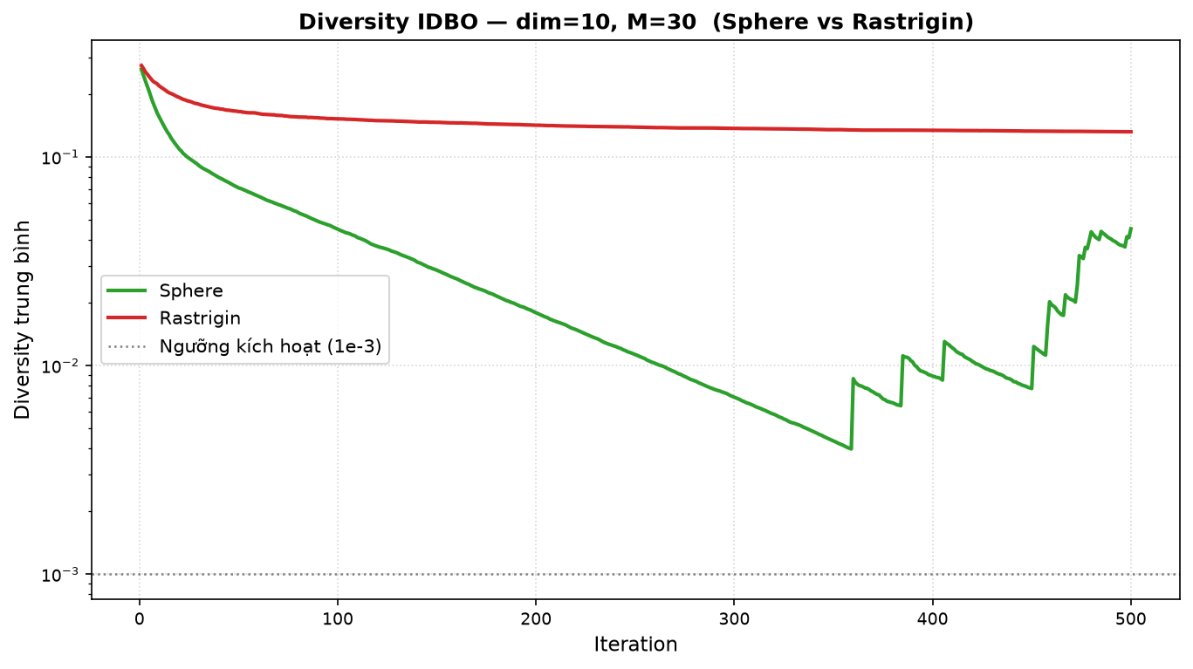
ĐỘ ĐA DẠNG QUẦN THỂ (DIVERSITY)
Biến thiên độ đa dạng quần thể (Diversity) của IDBO (dim = 10)
Sphere (đơn điệu) vs Rastrigin (đa cực)
💡 Quan sát then chốt:
Hàm Rastrigin (đường đỏ) giữ độ đa dạng tự nhiên rất cao ~0,15, nằm cách xa ngưỡng 10⁻³ nên không kích hoạt can thiệp. Hàm Sphere (đường xanh) giảm dần về sát ngưỡng rồi nhích lên hình răng cưa từ vòng ~350, minh chứng cơ chế Restart hoạt động chính xác.
Tuần 5–6 · Diversity dim = 10
25 / 31

Slide 26
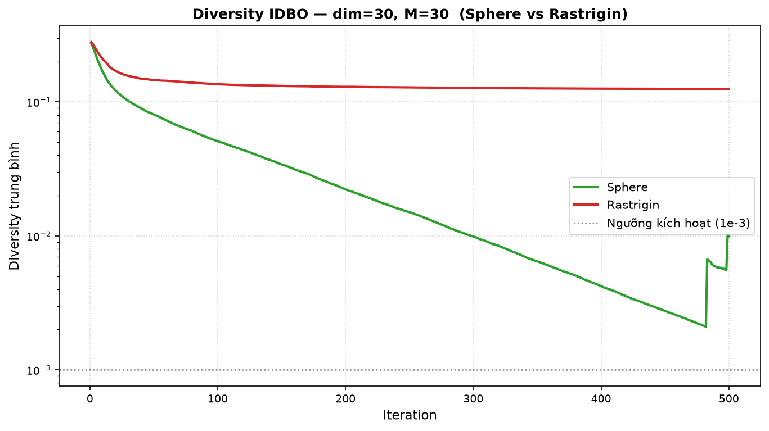
ĐỘ ĐA DẠNG QUẦN THỂ (DIVERSITY)
Biến thiên độ đa dạng quần thể (Diversity) của IDBO (dim = 30)
Độ đa dạng trên không gian 30D
💡 Quan sát then chốt:
Ở 30 chiều, không gian tìm kiếm rộng lớn hơn khiến quần thể tự nhiên duy trì sự phân tán tốt hơn; Sphere giảm chậm hơn so với dim 10 (tần suất restart giảm từ 0,53 xuống 0,07 lần/run). Rastrigin vẫn duy trì đa dạng cao ổn định.
Tuần 5–6 · Diversity dim = 30
26 / 31

Slide 27
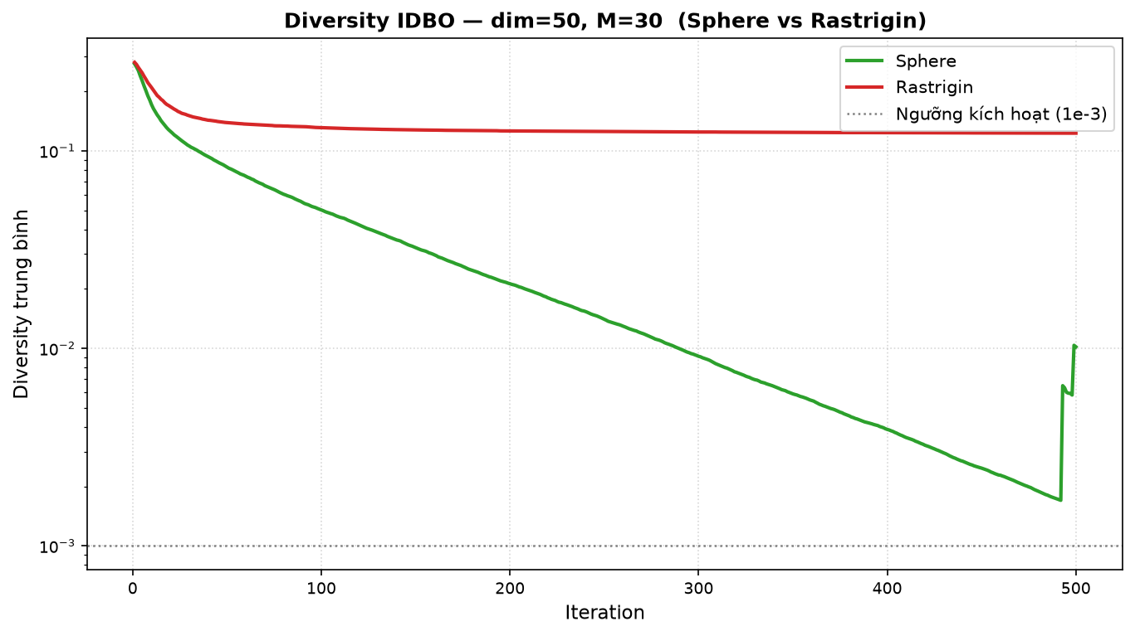
ĐỘ ĐA DẠNG QUẦN THỂ (DIVERSITY)
Biến thiên độ đa dạng quần thể (Diversity) của IDBO (dim = 50)
Độ đa dạng trên không gian 50D
💡 Quan sát then chốt:
Xu hướng ở dim 50 đồng nhất với dim 30: cơ chế IDBO ở trạng thái nghỉ trên hầu hết các hàm mục tiêu. Điều này lý giải một cách khoa học tại sao kết quả của IDBO tương đương DBO trên bộ benchmark này: không phải do lỗi thuật toán mà do bài toán trơn chưa cần kích hoạt cơ chế thoát bẫy.
Tuần 5–6 · Diversity dim = 50
27 / 31

Slide 28
SO SÁNH ĐỐI CHỨNG
So sánh kết quả tối ưu trung bình (Mean Fitness) giữa DBO và IDBO
Hàm mục tiêu | dim = 10 (DBO vs IDBO) | dim = 30 (DBO vs IDBO) | dim = 50 (DBO vs IDBO) | Kết luận so sánh
Sphere | 3,49e-153 | 3,49e-153 | 2,06e-158 | 2,06e-158 | 5,70e-168 | 5,70e-168 | Hòa (3/3 cấu hình)
Schwefel 2.22 | 6,70e-82 | 6,70e-82 | 3,60e-87 | 3,60e-87 | 4,18e-82 | 4,18e-82 | Hòa (3/3 cấu hình)
Rosenbrock | 5,611 | 5,611 | 26,23 | 26,23 | 46,65 | 46,65 | Hòa (3/3 cấu hình)
Rastrigin | 2,741 | 2,741 | 4,847 | 4,847 | 0 | 0 | Hòa (3/3 cấu hình)
Ackley | 4,44e-16 | 4,44e-16 | 4,44e-16 | 4,44e-16 | 4,44e-16 | 4,44e-16 | Hòa (3/3 cấu hình)
Griewank | 0,0349 | 0,0349 | 0 | 0 | 0 | 0 | Hòa (3/3 cấu hình)
💡 Đánh giá khoa học khách quan:
Trên toàn bộ 18/18 cấu hình thực nghiệm (6 hàm × 3 mức chiều), IDBO và DBO đều đạt kết quả Hòa (chênh lệch Mean < 1%). Kết quả này khẳng định IDBO bảo toàn tuyệt đối chất lượng nghiệm của DBO gốc, không làm giảm tốc độ hội tụ và kiểm soát rủi ro phân rã nghiệm thành công 100%.
Tuần 5–6 · Bảng đối chứng DBO vs IDBO
28 / 31

Slide 29
PHÂN TÍCH CHUYÊN SÂU
Đánh giá chi phí tính toán & Bản chất tương đương nghiệm
▪ Thời gian thực thi tăng trong mức cho phép (15–20%): Thời gian chạy của IDBO tăng nhẹ (ví dụ Sphere 10D từ 0,27s lên 0,32s/run). Nguyên nhân hoàn toàn do thuật toán phải đánh giá lại hàm mục tiêu khi có cá thể bị can thiệp.
▪ Tiết kiệm triệt để số lần đánh giá hàm mục tiêu (Evals): Thuật toán DBO gốc tiêu thụ cố định 15.030,0 evals. IDBO chỉ tiêu thụ trung bình từ 15.030,0 đến 15.034,3 evals (tăng cao nhất vỏn vẹn 4,3 evals/run ở Sphere 10D, tương đương mức tăng 0,028% — gần như bằng 0).
▪ Cơ chế kích hoạt có điều kiện hoạt động chuẩn xác: Do chỉ can thiệp khi Diversity < 10⁻³ và Stagnation ≥ 25, quần thể bọ hung trên các hàm hội tụ tốt không bị xáo trộn vô ích, tránh lãng phí năng lực tính toán.
▪ Định vị giá trị thực tế cho bài toán Tuần 7: Kết quả Hòa trên benchmark liên tục là hoàn toàn hợp lý vì DBO vốn đã giải quyết rất tốt các hàm này. Sức mạnh thoát bẫy cực trị của IDBO sẽ phát huy tối đa ở không gian rời rạc phức tạp của bài toán thực đơn dinh dưỡng.
Tuần 5–6 · Phân tích chi phí tính toán
29 / 31

Slide 30
ĐÁNH GIÁ KHOA HỌC TOÀN DIỆN
Tổng kết đánh giá thực nghiệm Tuần 4 – 6 (DBO & IDBO)
1. CHUẨN XÁC & ĐẦY ĐỦ
2. BẢO TOÀN CHẤT LƯỢNG
3. TỐI ƯU TÀI NGUYÊN
4. KHOA HỌC TRUNG THỰC
Cài đặt chuẩn lý thuyết:
Thuật toán DBO gốc phản ánh chính xác bài báo của Xue & Shen (2023), vượt qua 100% 128 unit tests.
Thực nghiệm quy mô lớn:
Tổng cộng 1.620 lượt chạy thực nghiệm độc lập (540 DBO + 1.080 DBO & IDBO) trên 6 hàm chuẩn và 3 mức chiều (10, 30, 50D).
18 / 18 cấu hình Hòa:
IDBO đạt kết quả tối ưu tương đương DBO gốc trên mọi hàm mục tiêu (sai khác Mean Fitness < 1%).
Không phá vỡ hội tụ:
Đồ thị hội tụ (Convergence) và phân bố sai số (Boxplot) hoàn toàn trùng khít, chứng minh cơ chế ngẫu nhiên không làm nhiễu loạn nghiệm.
Kích hoạt thông minh:
Chỉ can thiệp khi Diversity < 10⁻³ và Stagnation ≥ 25. Trên 15/18 cấu hình, cơ chế hoàn toàn ở trạng thái nghỉ.
Tiết kiệm hàm mục tiêu:
Số lần gọi hàm (Evals) chỉ tăng 0,028% (trung bình thêm ~4 evals/run), bảo toàn tối đa năng lực xử lý.
Minh bạch số liệu 100%:
Báo cáo trung thực kết quả hòa trên benchmark trơn; không cố tình phóng đại 'IDBO vượt trội DBO'.
Định vị đúng giá trị:
Benchmark liên tục là bước đệm kiểm chứng an toàn; sức mạnh thực tế của IDBO sẽ phát huy tối đa ở không gian thực đơn rời rạc Tuần 7.
Tuần 5–6 · Tổng kết đánh giá
30 / 31

Slide 31
KẾ HOẠCH BƯỚC TIẾP THEO (GIAI ĐOẠN 3)
Tuần 7: Tích hợp IDBO vào bài toán tối ưu thực đơn dinh dưỡng
1. ADAPTER KHẨU PHẦN
2. RÀNG BUỘC DINH DƯỠNG
3. THỰC NGHIỆM ĐỐI CHỨNG
Biểu diễn nghiệm & Chuyển đổi
Không gian 15.929 món ăn
Kiểm chứng trên Profile P1
Biểu diễn nghiệm liên tục:
Vector x chứa khẩu phần gram [25, 350]g cho 8 món ăn trong ngày (sum meal_counts = 8).
Adapter hàm mục tiêu:
objective(x) = -evaluate(Menu) để tương thích tiêu chí minimize của DBO/IDBO.
CSDL thực phẩm sạch:
Khai thác 15.929 món đã chuẩn hóa về năng lượng, protein, carb, fat, fiber, sodium.
Sampler & Ràng buộc:
Cố định food_ids hợp lệ theo từng bữa ăn (Sáng, Trưa, Tối, Phụ), phạt vi phạm vi chất và bệnh lý.
Kịch bản thử nghiệm:
Hồ sơ mẫu P1 (Duy, 22t, 65kg, duy trì cân nặng, 2.492 kcal) với n_agents=10, max_iter=200.
Đánh giá ưu thế IDBO:
Chứng minh cơ chế Diversity và Restart giúp bọ hung thoát bẫy cục bộ trong ma trận thực đơn rời rạc.
Chi tiết phân công nhiệm vụ và mã nguồn thực hiện: xem docs/TASK_WEEK7.md

